Slide 1
Prakarya
Patricius Marshall
8B/23

Slide 2
Macam-macam teknik pengolahan
Teknik pengolahan yang sering diterapkan pada pengolahan hasil samping serelia, kacangan dan umbi menjadi produk pangan dasar dan tekniknya

Slide 3
Teknik Pengolahan Pangan Panas Basah (Moist Heat)

Slide 4
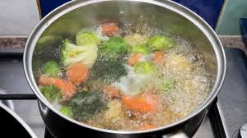
Teknik Merebus (Boiling)
adalah mengolah bahan makanan dalam air.

Slide 5
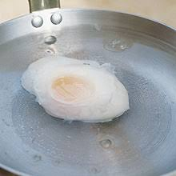
Teknik Merebus Menutup Bahan Pangan (Poaching)
adalah mengolah bahan makanan dalam air, airnya sebatas menutupi bahan makanan yang direbus dan dengan api kecil.

Slide 6
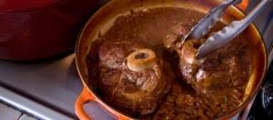
Teknik Merebus dengan Sedikit Cairan (Braising)
adalah mengolah bahan makanan dalam air, airnya kira-kira setengah dari bahan yang akan direbus

Slide 7
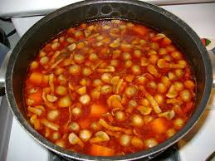
Teknik Menyetup/Menggulai (Stewing)
mengolah bahan makanan yang terlebih dahulu ditumis bumbunya, dan direbus dengan cairan yang berbumbu dan cairan yang tidak terlalu banyak dengan api sedang.

Slide 8
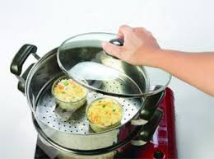
Teknik Mengukus (Steaming)
adalah memasak bahan makanan dengan uap air mendidih.

Slide 9
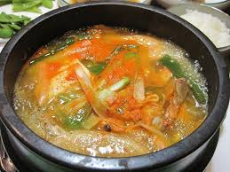
Teknik Mendidih (Simmering)
adalah mengolah bahan makanan dengan bahan cair atau lainnya yang dididihkan dahulu

Slide 10
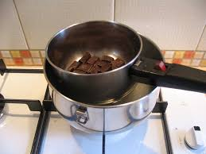
Teknik Mengetim
adalah memasak bahan makanan dengan menggunakan dua buah panci yang berbeda ukuran

Slide 11
Teknik Pengolahan Pangan Panas Kering (Dry Heat Cooking)

Slide 12
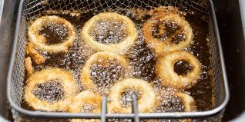
Teknik Menggoreng dengan Minyak Banyak (Deep Frying)

Slide 13
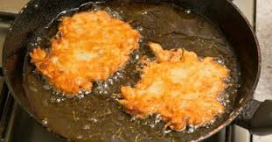
Teknik Menggoreng dengan Minyak Sedikit (Shallow Frying)

Slide 14
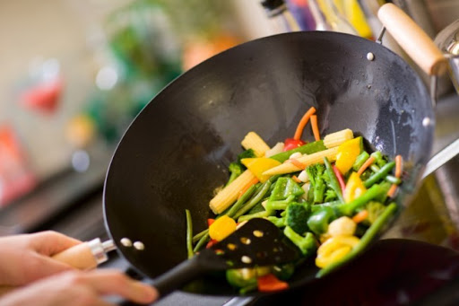
Teknik Menumis (Sauteing/saute)

Slide 15
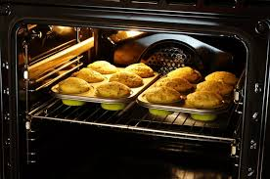
Teknik Memanggang (Baking)

Slide 16
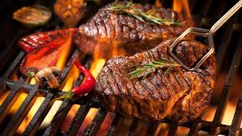
Teknik Membakar (Grilling)

Slide 17
Teknik Pengolahan Pangan Lainnya

Slide 18
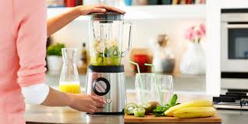
Menghaluskan

Slide 19
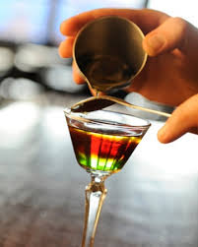
Mencampur

Slide 20
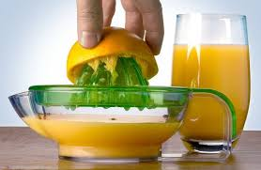
Menyaring/Memeras

